Slide 1
Характеристика небезпечних геологічних процесів і явищ

Slide 2
Землетруси − це сейсмічні явища, які виникають у результаті раптових зміщень і розривів у корі й більш глибоких шарах землі або внаслідок вулканічних і обвальних явищ, коли на великі відстані передаються пружні хвилі. Ділянка землі, з якої виходять хвилі землетрусу, називається осередком (гіпоцентром) землетрусу, точка на поверхні землі, розміщена над центром осередку землетрусу, називається епіцентром землетрусу.
Осередки землетрусів знаходяться на глибині майже 60 км, а інколи на глибині до 700 км.
Залежно від причин і місця виникнення землетруси поділяються на тектонічні, вулканічні, обвальні й моретруси.
Землетруси захоплюють великі території і характеризуються: руйнуванням будівель і споруд, під уламки яких потрапляють люди; виникненням масових пожеж і виробничих аварій; затопленням населених пунктів і цілих районів; отруєнням газами при вулканічних виверженнях; ураженням людей і руйнуванням будівель уламками вулканічних гірських порід;
ураженням людей і загоранням населених пунктів від вогнево-рідкої лави; провалом населених пунктів при обваЯьних землетрусах; руйнуванням і змиванням населених пунктів хвилями цунамі; негативною психологічною дією.

Slide 4
Землетрус в Японії 1 вересня 1923 р. − загинуло та зникло безвісті 142 807 осіб, поранено та обпечено −103 733 особи.
7 грудня 1988 р. − землетрус у Вірменії: загинуло 25 тис. осіб, поранено − 32 500.
17 серпня 1999 р. землетрус у Туреччині − 7,8 бала, тривав 45 с, загинуло 2400 осіб, зникли безвісти 20 000, поранено 45 000 осіб.
26 січня 2001 р. землетрус силою 7,9 бала в Індії − загинуло 5000 осіб. Кількість постраждапих залежить від раптовості виникнення стихійного лиха, сили, площі ураження, ступеня руйнування, завалів, зсувів, провалів, затоплення населених пунктів, густоти населення на цій території.
Основними параметрами, які характеризують силу і характер землетрусу, є інтенсивність енергії на поверхні землі, магнітуда і глибина осередку.

Slide 5
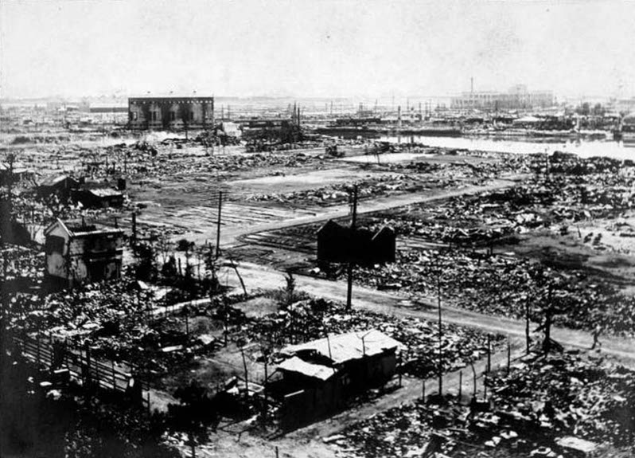

Slide 6
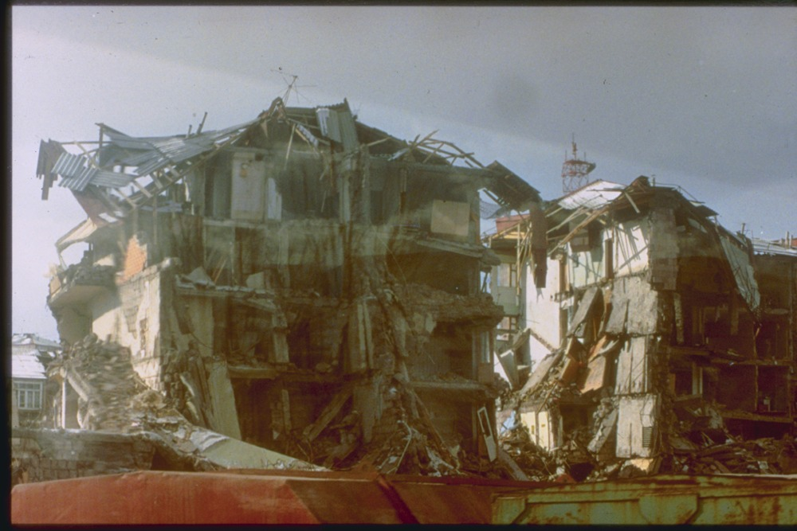
Землетрус Спітак

Slide 7
Магнітуда − величина зміщення грунту. Зміщення гунту і амплітуда сейсмічних хвиль − це одне й те саме. І чим сильніший розмах хвилі, тим більша магнітуда землетрусу.
Шкала магнітуд (шкала Ріхтера) використовується лише для порівняння землетрусів між собою за їх величиною.
Для оцінювання наслідків землетрусу застосовується шкала оцінювання інтенсивності землетрусу.
Інтенсивність (сила) землетрусу − це ступінь збитків і руйнувань у певному місці на поверхні Землі, спричинених даним землетрусом.
Інтенсивність визначається ступенем руйнування будівель, характером зміни земної поверхні і даними про відчуття, які зазнали люди. Вимірюється інтенсивність землетрусу в балах. Шкала інтенсивності землетрусів укладена на основі узагальнення багаторічних спостережень за наслідками багатьох землетрусів у різних місцях.
Остання шкала застосовується в Україні.
. Умовно землетруси цієї шкали поділяються на слабкі (І—III бали), помірні (IV бали), досить сильні (V балів), сильні (VI балів), дуже сильні (VII балів), руйнівні (VIII балів), спустошливі (IX балів), нищівні (X балів), катастрофічні (XI балів), сильно катастрофічні (XII балів). Для кожного балу MSK-64 встановлені свої ознаки для визначення сили землетрусів (табл. 1

Slide 8
Характеристика сили землетрусу за дванадциінбальною системою
Бал | Сила землетрусу | Коротка характеристика
І | Непомітни й струс фунту | Відмічається тільки сейсмічними приладами
II | Дуже слабкі поштовхи | Відмічається сейсмічними приладами Відчувають тільки окремі пюди, які перебувають у повному спокої
III | Слабкий | Відчуває лише невелика кількість населення
IV | Помірний | Розпізнається за легким дрижанням віконних-шибок, скрипом дверей.НЕЇНТ
V | Досить сильний | Під відкритим небом відчувають багато людей, у середині будинків всі Загальний струс будівлі, коливання меблів Маятники годинників часю зупиняються Тріщини віконного скла і штукатурки. Поосипаються ті. хто спав

Slide 9
VI | Сильний | Відчувають всі Картини падають зі стін Окремі щматки штукатурки відколюються
VII | Дуже сильний | Пошкодження (тріщини) у стінах кам'яних будинків. Антисейсмічні, і також дерев'яні будівлі не цошкоджуються
VIII | Руйнівний | Тріщини на схилах і на сухому грунті Пам'ятники зміщуються 3 місць або падають. Будинки сильно пошкоджуються
IX | Спустошли вий | Сильне пошкодження і руйнування кам'яних будинків. Старі дерев'яні будинки перекошуються
X | Нищівний | Тріщини у фунті, інколи до метра шириною Зсуви, обвали зі схилів Руйнування кам'яних будівель
XI | Катастрофі чний | Широкі тріщини в поверхневих шарах je.vi.iiЧисленні зсуви і обвали Кам'яні будинки майже повністю руйнуються. Сильне викривлення илізничних рейок
XII | Сильно катастрофіч ний | Зміни у гунті досягають великих розмірів. Численні тріщини, збвали, зсуви. Виникнення водоспадів, відхилення течії річок, затопення загат на річках лісах

Slide 10
У світі щороку відбувається понад 100 тис. землетрусів, з них силою VIII балів у середньому − 2 на рік; VII балів − 70; VI балів − 100; V балів − 1,500 тис; IV бали − З тис; III бали − більше 100 тис; II−III бали − близько 1 тис щодня; І−II бали − близько 8 тис. щодня.
У сейсмонебезпечних районах України загальною площею 290 тис км², з можливою інтенсивністю коливань грунту на поверхні Землі від VI до IX балів (за 12-бальною шкалою), проживає майже 15 млн. населення.
У сейсмічних районах знаходиться майже 300 хімічних і пожежонебез—-печних об'єктів та густа мережа газо-, нафто- і продуктопроводів.
В Україні сейсмоактивні зони на південному заході й півдні: Закарпатська, Вранча, Кримсько-Чорноморська та Південно-Азовська. Найбільш небезпечними сейсмічними областями є Закарпатська, Івано-Франківська, Чернівецька, Одеська та Автономна Республіка Крим. 290 тис. кв. км території нашої країни з населенням 15 млн. осіб знаходяться у зонах можливих землетрусів.

Slide 11
До дуже небезпечних сейсмічних районів належить Кримсько- Чорноморський район, де за останні два століття було близько 200 землетрусів від IV до VII балів. Епіцентри землетрусів з інтенсивністю VIII−IX балів виникають на відстані 20−40 км від узбережжя на глибині від 10 до 40 км. На Кримському півострові зафіксовано більше ЗО землетрусів, у тому числі в 1927 р. катастрофічний − інтенсивністю VIII балів.
Зсув − зміщення гірських мас вниз по схилу під дією сили ваги. Зсуви утворюються в різних породах внаслідок порушення їхньої рівноваги або послаблення міцності. Вони спричиняються як природними, так і штучними (антропогенними) чинниками. До природних чинників відносять збільшення кута нахилів схилів, підмивання їхніх основ річковими водами, сейсмічні поштовхи та інші. Штучними чинниками є руйнування схилів дорожніми роботами, надлишковий вивіз грунту, вирубка лісу тощо. Згідно із сучасними уявленнями, до 80% зсувів пов'язані з антропогенним фактором. їхня кількість постійно зростає.
Сель −бурхливий болотно-кам'яний потік, який раптово виникає в руслах гірських річок внаслідок інтенсивних злив, танення снігу та льоду, землетрусів, вулканічних вибухів тощо.

Slide 12
Сель −бурхливий болотно-кам'яний потік, який раптово виникає в руслах гірських річок внаслідок інтенсивних злив, танення снігу та льоду, землетрусів, вулканічних вибухів тощо.
За основу класифікації цього явища беруться причини його виникнення: дощовий, сніговий, льодовиковий, вулканогенний, сейсмогенний, антропогенний. *
Обвал − відрив від падіння великих мас гірських порід. У 80% випадків сучасні обвали пов'язані з антропогенними факторами. Вони виникають в основному при будівництві та в гірських розробках.
Основними ушкоджуючи ми факторами зсувів, селів, обвалів є удари рухомої маси гірських порід, а також завал вільного простору. Внаслідок цього виникають руйнування споруд, об'єктів народного господарства і навіть цілих населених пунктів, загибель людей і тварин.

Slide 13
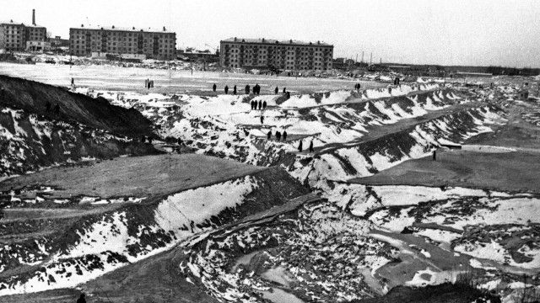
Куреніська трагедія 1961 рік

Slide 14
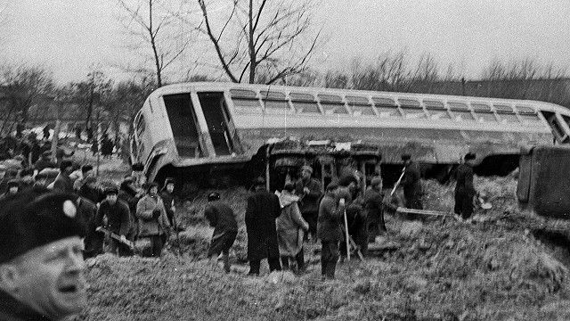

Slide 15
О 6:45 13 березня дамба почала руйнуватися, і маса рідкої пульпи ринула вниз. Початкова висота валу сягала 14 метрів, ширина у створі «Кирилівська церква» — приблизно 14 метрів, а швидкість — 5 метрів за секунду. О 9:30 пульпа дісталася Куренівки та залила площу близько 30 гектарів.
Пульпа практично повністю знищила трамвайне депо ім. Красіна, кілька десятків його працівників загинули^{[1]}. За ініціативою керівника технічного відділу КП «Київпастранс» Брамського Казимира Антоновича та музею київського електротранспорту Лівінської Лідії Архипівни .
. Водночас, згідно з офіційними звітом, що мав гриф «Для службового користування», внаслідок аварії зруйновано 68 житлових і 13 адміністративних будинків. Непридатними для проживання виявилися 298 помешкань, у тому числі 163 приватні будинки, в яких мешкало 353 родини чисельністю 1228 осіб^{[3]}.
Було повністю знесено Копилівський цвинтар, дитячий садока одними даними, Куренівська катастрофа знищила 22 приватні одноповерхові, затоплено територію стадіону «Спартак», міської лікарні № 15 і пологового будинку, лікарні імені Павлова, .

